Slide 1

PROYECTO FINAL DE DAW SAI Sistema administración de inventario
Jonathan Jiménez Díaz

Slide 2
Introducción
¿QUÉ ES SAI?
SAI (Sistema de Administración de Inventario) es una aplicación web el cual se basa en un sistema de administración de inventario. Sus principales funciones son:
Gestión de usuarios (crear, modificar o eliminar)
Gestión de ubicaciones (crear o eliminar)
Gestión de artículos (crear, modificar o eliminar)
Ubicación de artículos
Recepción de mercancía
Seguimiento de stock

Slide 3
¿Por qué SAI?
Llevo mucho tiempo en el sector profesional de la logística y actualmente se utilizan SGA (Software Gestión de Almacenes) mediante dispositivos móviles, ya sea a través de una app o un acceso directo a un aplicación web. Por lo tanto, he querido reproducir una pequeña parte de lo que puede ofrecer un SGA aplicando los conocimientos que he adquirido en este tiempo. Además de esa razón, he optado por desarrollarla ya que es una propuesta flexible y escalable ya que se le puede agregar multitud de funciones, como por ejemplo la función de preparar pedidos online

Slide 4





Estado del arte
La logística ha estado presente desde los primeros inicios del comercio, el origen como tal se puede remontar desde las civilizaciones mas antiguas como la Mesopotámica, China, Egipcia…etc. Ya que ejercían sistemas de transporte y almacenamiento para abastecer su sociedad.
En el siglo XVIII se produjo un punto de inflexión ya que se desarrollo maquinaria, el ferrocarril y los barcos a vapor haciendo un flujo más rápido de las mercancías. Ya en el siglo XX la logística fue más un área de estudio e investigación formal el cual, ayudo la introducción de tecnologías como la radio, el teléfono y ya posteriormente el internet y la introducción de métodos como el just-in-time que tenia como objetivos tener la cantidad necesaria de productos o materias primas en el espacio justo y momento preciso.
Mas adelante, con la era digital, la logística sufrió un cambio radical debido a los SGA y sistemas de transporte, los códigos de barras y RFID; acrónimo de radio-frequency identificación, el cual es una tecnología que tiene como objetivo la identificación y el registro de datos. Todo ello impulsaba entregas más rápidas y personalizadas, mayor sostenibilidad y una mayor capacidad de adaptación.

Slide 5
OBJETIVOS
Área de acceso o Login a la aplicación
Seguridad en contraseñas de usuarios
Integridad de datos
Gestión de usuarios, ubicaciones, artículos y stock
Entrada de mercancía
Visualización de artículos

Slide 6
Tecnologías y herramientas
HTML y CSS
JavaScript
PHP
XAMPP
MySQL
Servidor Apache
Visual Studio Code
Firefox Developer Edition
ResponsivelyApp
Diagrams.net

Slide 7
Planificación DAFO
DEBILIDADES
Poca versatilidad a la hora del despliegue de lla aplicación
Falta de experiencia
Pocas funcionalidades
FORTALEZAS
Fácil actualización a futuros cambios
Adaptación a cualquier sector comercial
Ahorro de tiempo a la hora de gestionar un inventario
AMENAZAS
Gran competencia de otros productos
OPORTUNIDADES
Subida en todo los aspectos de la logística
Ampliar las funcionalidades a gusto del cliente

Slide 8
Analisis del proyecto – Req. Funcionales
REQUISITOS FUNCIONALES
Acceso a solo los usuarios registrados
Gestion de usuarios (creación, modificación y eliminacion)
Gestion de articulos (creación, modificación y eliminacion)
Gestion de ubicaciones (creación y eliminacion)
Dar entrada a los ariticulos
Finalizar la sesión del ususrario

Slide 9
Analisis de proyecto – Entidad Relacion
Roles
idRol (PK)
rolNombre
Ubicaciones
idUbi (PK)
nombre
Ubicación_articulo
idArticulo (FK)
idUbi (FK)
ID
Cantidad
Usuarios
idRol (FK)
Id(PK)
nombre
apellidos
email
contraseña
Articulos
idArticulo (PK)
nombre
CantidadStock
Imagen
Ean

Slide 10
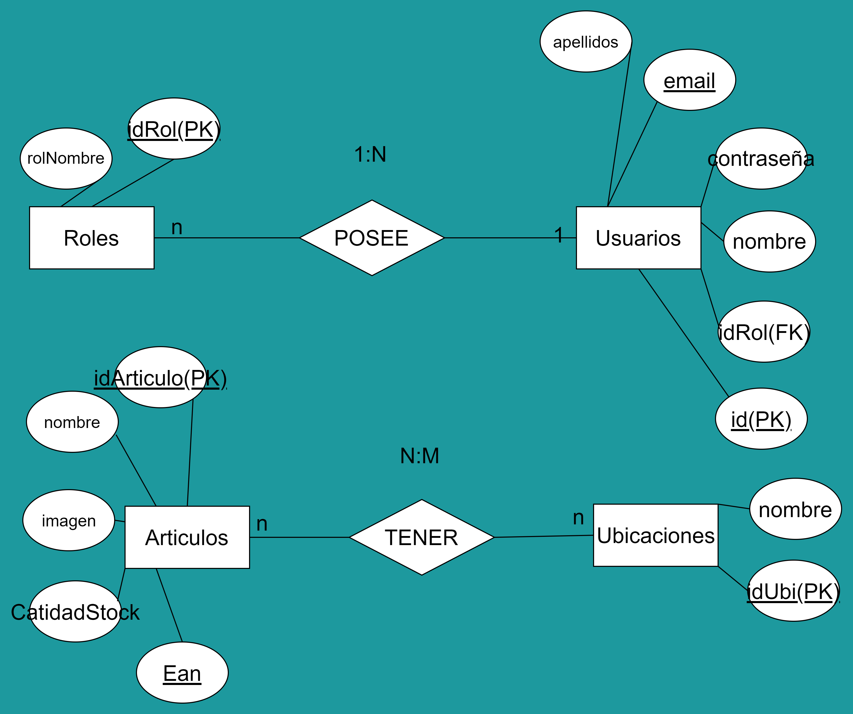
Analisis de proyecto – Diagrama E-R

Slide 11
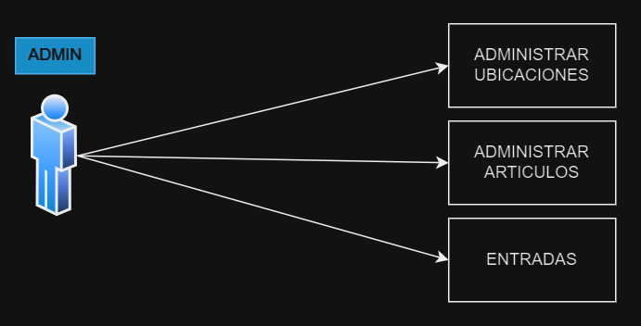
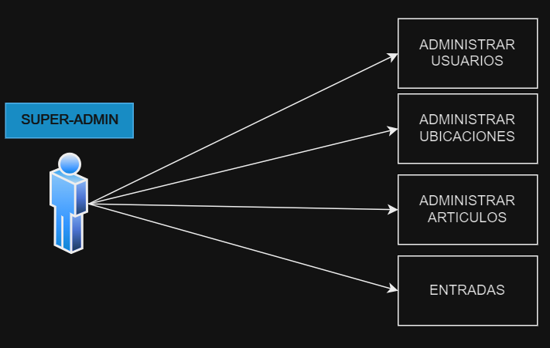
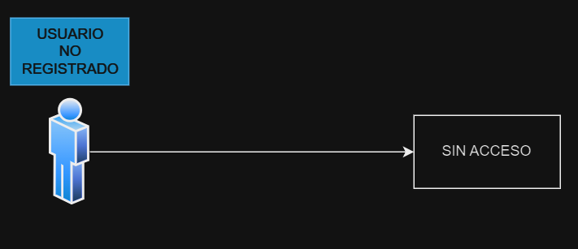
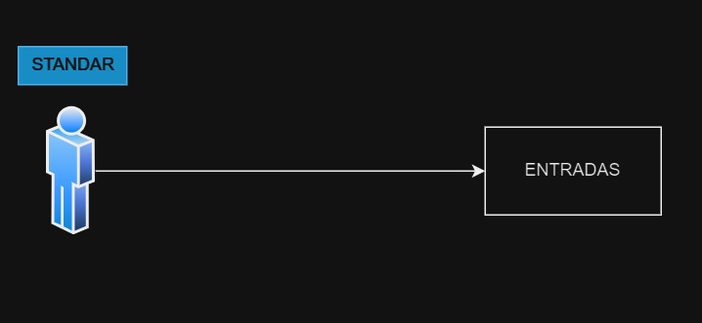
Análisis del proyecto – Casos de uso

Slide 12
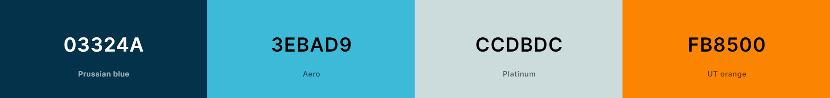
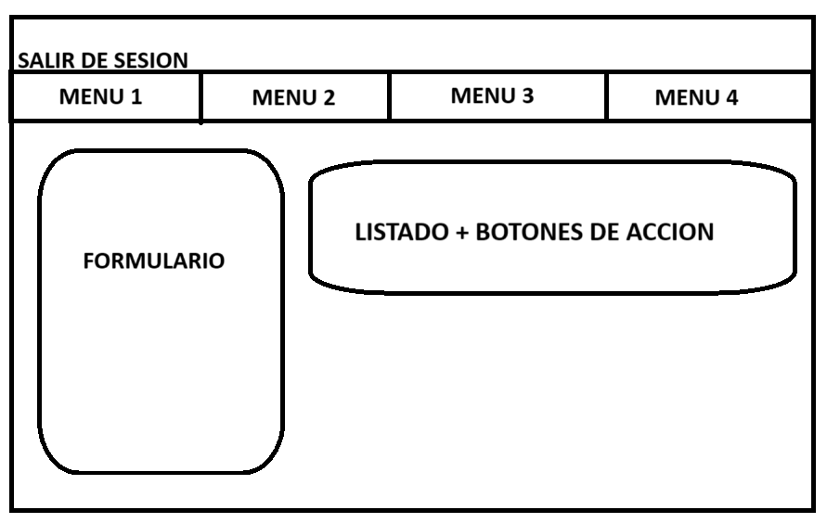
DISEÑO – Paleta de colores y Wireframes

Slide 13
DESPLIEGUE Y PRUEBAS
DESPLIEGUE
El despliegue se realizara de manera local a través de XAMPP
PRUEBAS
Acceso con los distintos tipos de usuarios
Crear un usuario estándar
Crear con el usuario admin un articulo y una ubicación
Dar de entrara un artículo creado con un usuario Standar
Comprobar los resultados de entrada en caso de datos erróneos

Slide 14
DEMOSTRACIÓN

